Slide 1
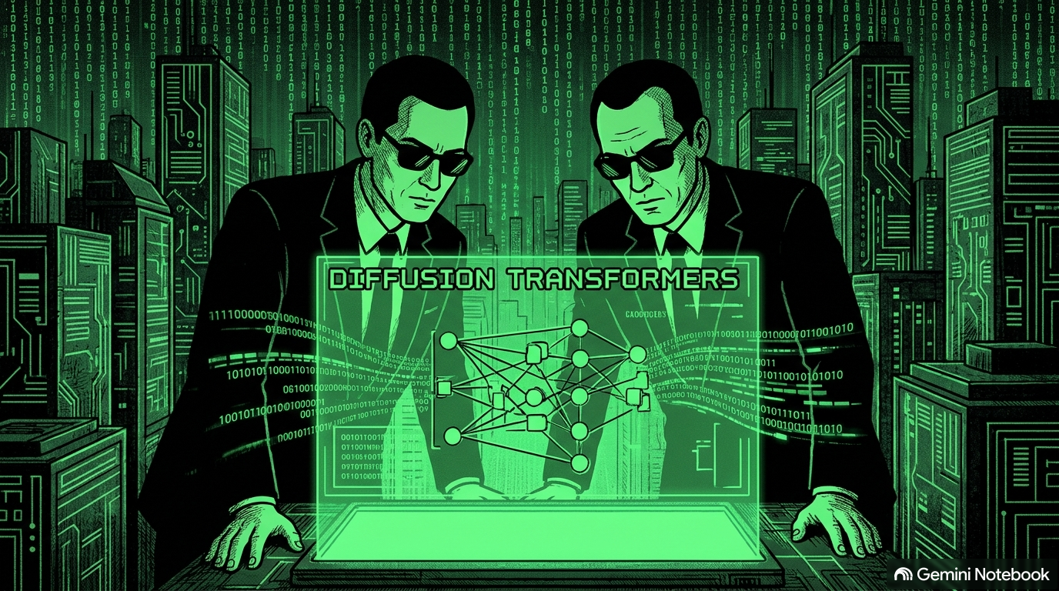
► AGENTS & DIFFUSION MATRIX
МАТРИЦЯ ШІ:
ДИФУЗІЙНІ МОДЕЛІ ТА АГЕНТИ
Аналіз SDXL, FLUX.1 та автономних генеративних систем у цифровій реальності.
СИСТЕМНИЙ СТАТУС:
• SDXL 1.0: Base + Refiner Architecture (UNet 3.5B) | Dual CLIP Text Encoders
• FLUX.1: Flow Matching Transformer (DiT 12B) | High Text Precision & Anatomy
• ШІ-Агенти: Автономні цикли сприйняття, аналізу промпту та синтезу кадрів

Slide 2
[ ARCHITECTURE // DIFFUSION_PIPELINE ]
СХЕМА 1: АЛГОРИТМ ДИФУЗІЇ ЯК РЕКОНСТРУКЦІЯ МАТРИЦІ
01. ВХІДНИЙ ШУМ
// Латентний простір VAE
• Початковий стан: Повний гаусів шум (білий шум).
• Текстовий вектор: Подвійне кодування промпту через CLIP / T5.
• Латентний розмір: 128×128 (відповідає роздільності 1024×1024 пікселів).
02. ДЕНЕСТЕРИЗАЦІЯ
// Цикл Агента-Денойзера
• Передбачення шуму: Мережа UNet (SDXL) або DiT (FLUX).
• Покрокове виправлення: N кроків (Euler / Flow Match).
• Спрямування (CFG/Guidance): Точна відповідність текстовому промпту.
03. СИНТЕЗ КАРТИНИ
// Декодування у реальність
• VAE Decoder: Перетворення латентного тензора у RGB пікселі.
• Refinement Pass: Додаткове розгладження дрібних деталей.
• Фінальний вихід: Чітке зображення високої роздільної здатності.

Slide 3
[ SYSTEM_EVALUATION // BENCHMARK ]
СХЕМА 2: ПОРІВНЯЛЬНА МАТРИЦЯ SDXL ПРОТИ FLUX.1
ПАРАМЕТР МАТРИЦІ | STABLE DIFFUSION XL (SDXL) | FLUX.1 (BLACK FOREST LABS)
Архітектурне ядро | UNet (3.5 млрд параметрів) | Diffusion Transformer / DiT (12 млрд)
Текстові енкодери | CLIP ViT-L + OpenCLIP ViT-bigG | CLIP ViT-L + T5-XXL Encoders
Метод генерації | Latent Diffusion + Refiner Pass | Flow Matching Trajectory Sampling
Рендеринг тексту | Базовий (часто з викривленнями) | Бездоганний (точний вивід слів та написів)
Вимоги до VRAM | 8GB - 12GB VRAM (дуже доступна) | 12GB - 24GB VRAM (Schnell / Dev / Pro)

Slide 4
[ AGENT_ARCHITECTURE // CONTROL_LOOP ]
СХЕМА 3: ЦИКЛ АВТОНОМНОГО ШІ-АГЕНТА У МАТРИЦІ
01. ПРИЙНЯТТЯ ЗАДАЧІ (Perception)
• Аналіз вимог користувача та контексту.
• Декомпозиція складної сценічної зони на промпти.
02. ПЛАНУВАННЯ ТА ЛОГІКА (LLM Core)
• Вибір оптимальної моделі (SDXL чи FLUX.1).
• Генерація негативних промптів та LoRA вагових коефіцієнтів.
AGENT
LOOP
03. ГЕНЕРАЦІЯ ТА СИНТЕЗ (Diffusion)
• Запуск латентного денуазингу у ComfyUI / API.
• Контроль геометрії через ControlNet / IP-Adapter.
04. ОЦІНКА ТА РЕФЛЕКСІЯ (Reflection)
• Перевірка відповідності тексту та якісті деталізації.
• Автоматичне ітеративне покращення (Inpainting / Upscale).

Slide 5
[ CONCLUSION // SYSTEM_CHOICE ]
СХЕМА 4: ВИБІР ПІГУЛКИ — ЕКОСИСТЕМА ТА МАЙБУТНЄ
[ RED PILL ] Open-Weights & Local Control
• Повний контроль над моделями (SDXL, FLUX Dev/Schnell).
• Локальний запуск у ComfyUI, Automatic1111, Forge.
• Необмежена кастомізація через LoRA, ControlNet, IP-Adapter.
• Повна приватність даних та відсутність цензурних обмежень.
• Вимоги: Наявність потужного GPU (NVIDIA RTX 3090/4090).
[ BLUE PILL ] Cloud API & Closed Services
• Миттєвий доступ через API (FLUX Pro, Midjourney, DALL-E 3).
• Нульові вимоги до власного відеозаліза.
• Готові хмарні інфраструктури (Replicate, Fal.ai, Together.ai).
• Швидке масштабування для корпоративних продуктів.
• Обмеження: Висока вартість за запит та жорсткі модераційні фільтри.

